Slide 1

Compartir modelos mentales: Comparación con otros paradigmas
Entender los modelos mentales de los demás y cómo se comparan con los propios es clave para la colaboración efectiva y la toma de decisiones informadas. Explorar estas diferencias abre nuevas perspectivas y permite aprovechar los distintos enfoques.

Slide 2
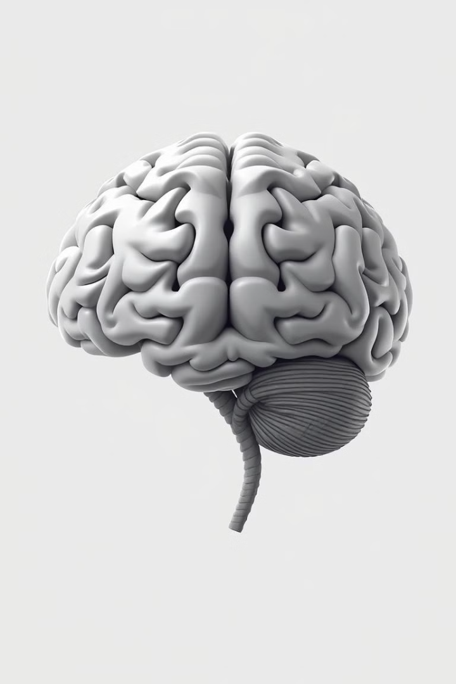
Definición de modelos mentales
1
Representaciones Internas
2
Guía para la Acción
Influyen en cómo percibimos, interpretamos y respondemos a situaciones y problemas.
Los modelos mentales son estructuras cognitivas que representan nuestra comprensión del mundo.
3
Individualidad
Cada persona desarrolla modelos mentales únicos basados en su experiencia y conocimiento.

Slide 3
Diferencias con otros paradigmas
Toma de Decisiones
Resolución de Problemas
Aprendizaje
Los modelos mentales influyen en cómo analizamos información y tomamos decisiones, a diferencia de enfoques puramente racionales.
Permiten generar soluciones creativas al aprovechar diferentes perspectivas, en contraste con métodos estrictamente lógicos.
Facilitan la adquisición de nuevos conocimientos al integrarlos con estructuras cognitivas existentes.

Slide 4

Beneficios de compartir modelos mentales
Alineación
Innovación
Compartir modelos mentales crea una comprensión compartida y alinea a los equipos.
Exponer diferentes perspectivas estimula la creatividad y genera soluciones innovadoras.
Eficiencia
Adaptabilidad
Evita malos entendidos y acelera la toma de decisiones cuando los modelos mentales son claros.
Facilita la adaptación a cambios al actualizar modelos mentales compartidos.

Slide 5

Estrategias para fomentar el intercambio de modelos mentales
1
Diálogo Abierto
Promover la comunicación franca y transparente para exponer supuestos y diferencias.
2
Escucha Activa
Escuchar con atención para comprender los modelos mentales de los demás.
3
Experimentación
Poner a prueba diferentes enfoques y estar abierto a actualizar los modelos mentales.

